Slide 1
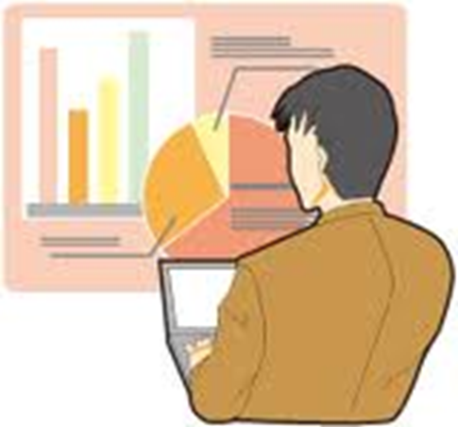

セイバーメトリクスを駆使したチーム作りの調査
PMコース 矢吹研究室 1142106 丸山 準人
背景
マネーボールの選手の調査対象
野手の場合
・出塁率 ・長打率 ・選球眼 ・慎重性
投手の場合
・与四球 ・奪三振 ・被本塁打 ・被長打率
選手の
成績を
調査する
回帰分析し，戦術の設定
する
自チームに合って安価な選手を
獲得する
成功したチームの戦術
・ポゼッション（ボールキープ）重視
・敵の攻撃の芽を摘むハードワーク
マネーボールとは・・・
クラブの資金がリーグ最低資金でありながらセイバーメトリクスを駆使し，全球団の中で最高の勝率を記録したチームの物語である．
サッカーチームでマネーボールを参考にした
戦術で成功収めた
チームが！！
目的
PMとの関連性
データマイニングを活用して選手の能力を評価する方法の，サッカーにおける有効性を確認する．
チームスポーツにおいてプレイヤーを評価する客観的な方法を確立することは，プロジェクトにおいてメンバを評価する客観的な方法の確立につながる．本研究で検証する手法は，PMの人材マネジメントに役立つだろう．

Slide 2
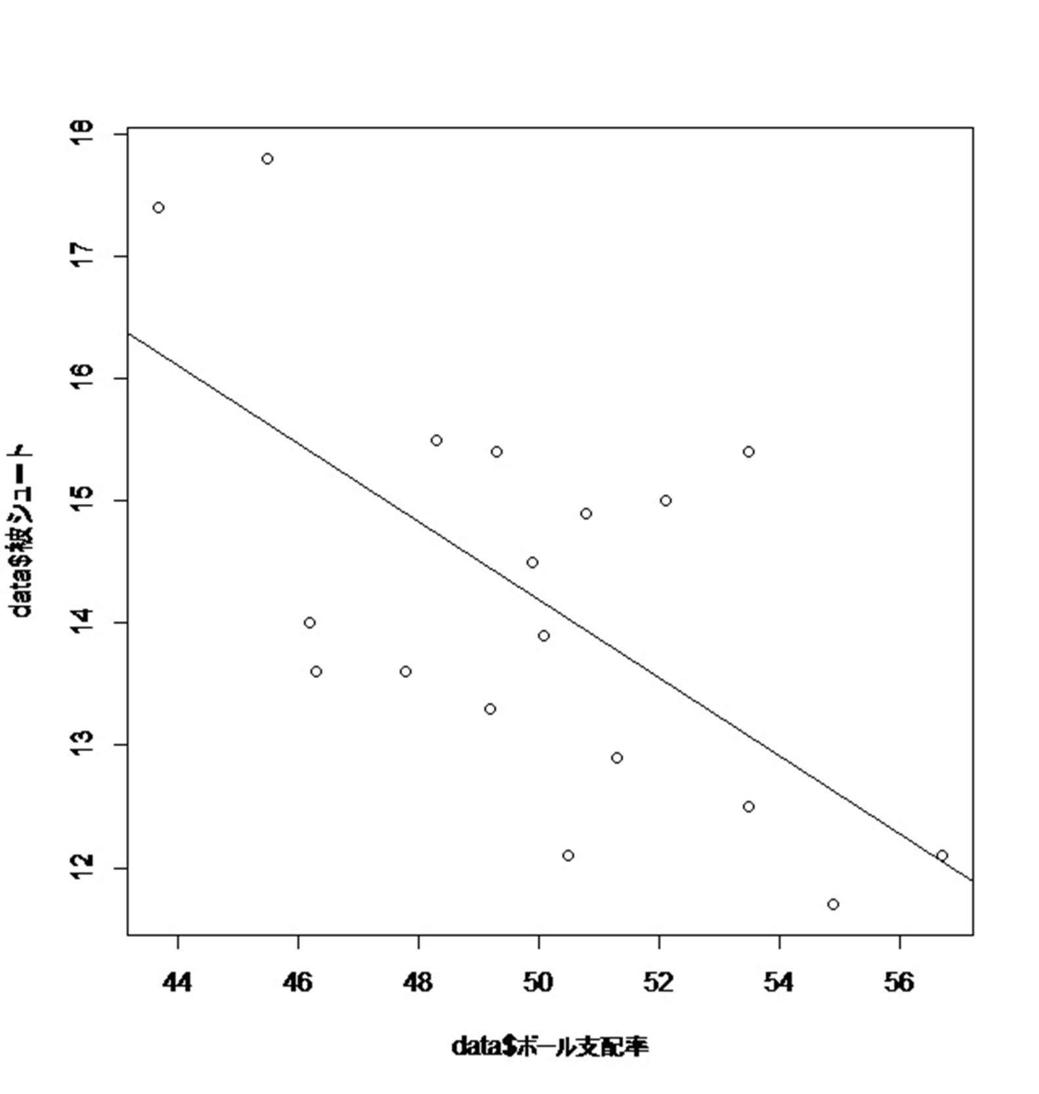
研究方法
Jリーグのチームに関するデータを集める
チームに関するデータを解析する
Jリーグのプレイヤーに関するデータを集める
プレイヤーに関するデータを解析し，チームの成績との関係を見出す
進捗状況
回帰分析
チームに関するデータ
今後の計画
今回は・・・
ボール支配率
2013年12月～2014年1月 | 選手の成績をポジション別に調査
2014年2月～2014年5月 | Jリーグのプレイヤーに関するデータを集める
2014年6月～2014年9月 | プレイヤーに関するデータを解析し，チームの成績との関係を見出す
2014年7月～ | 論文執筆
2014年10月～ | 発表準備
被シュート
失点数

